Slide 1
Без верби і калини немає України

Slide 2
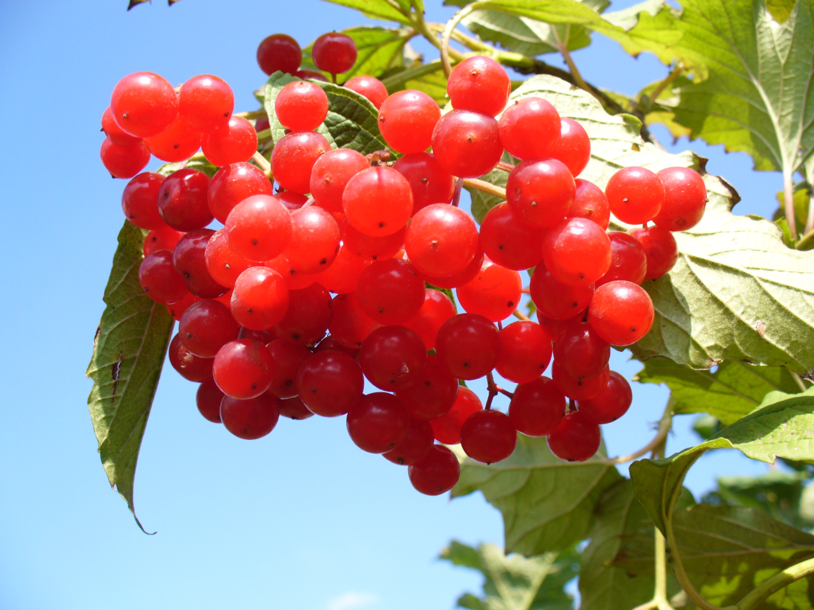
Калина – символ України

Slide 3
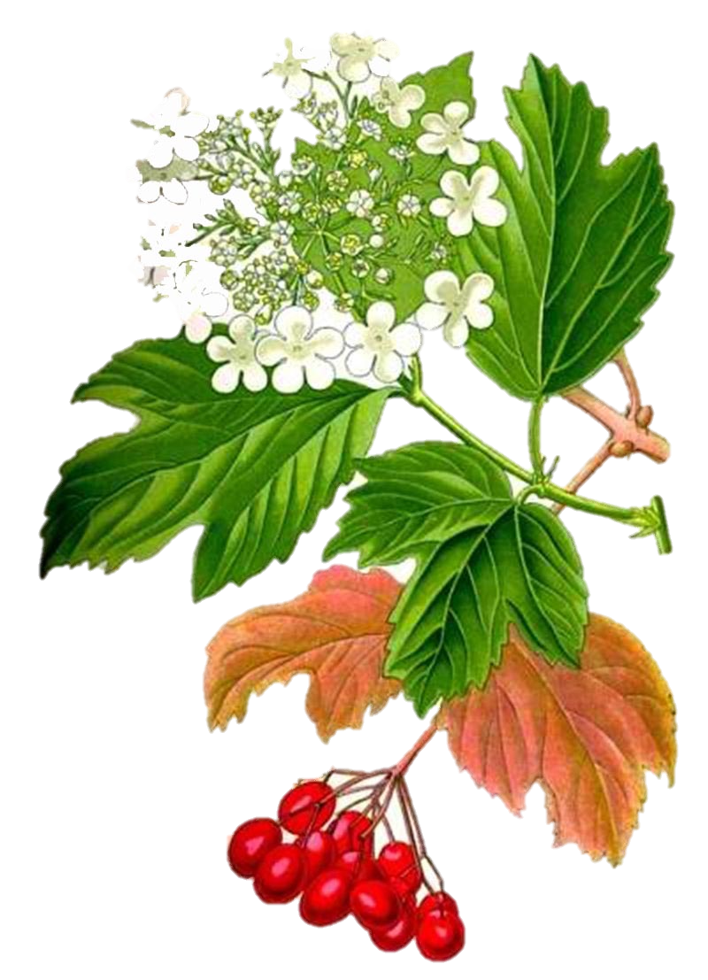

Slide 4
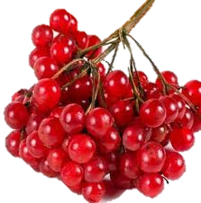
Пишається над водою червона калина

Slide 5
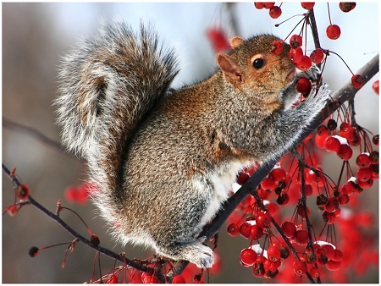

Slide 6
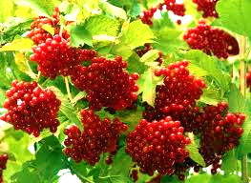
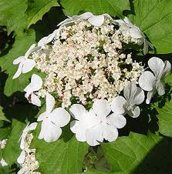
Калина символізує материнство:
кущ – сама мати;
цвіт , ягідки - діти

Slide 7
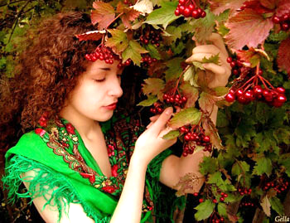

Slide 8
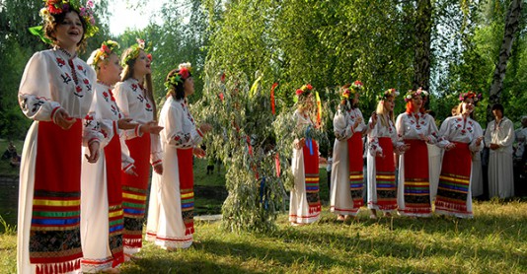
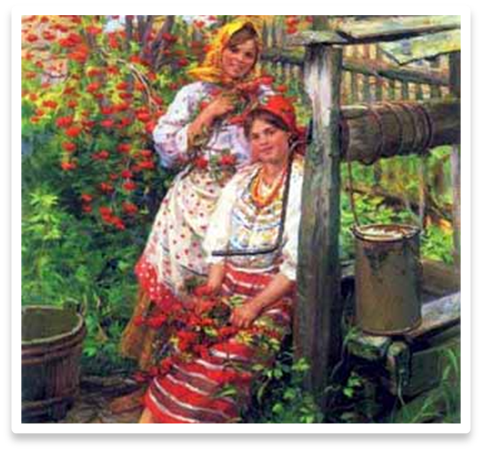
Шанування калини у народі

Slide 9
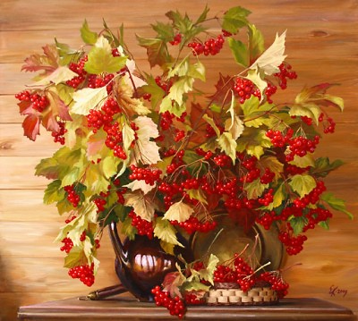

Slide 10
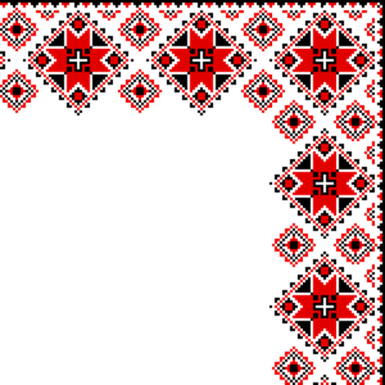
Калина є уособленням дому, батьків, усього рідного.

Slide 11
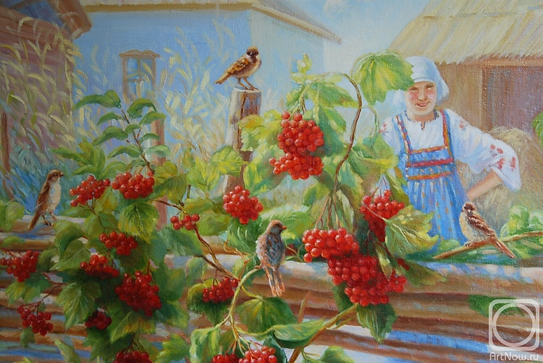

Slide 12
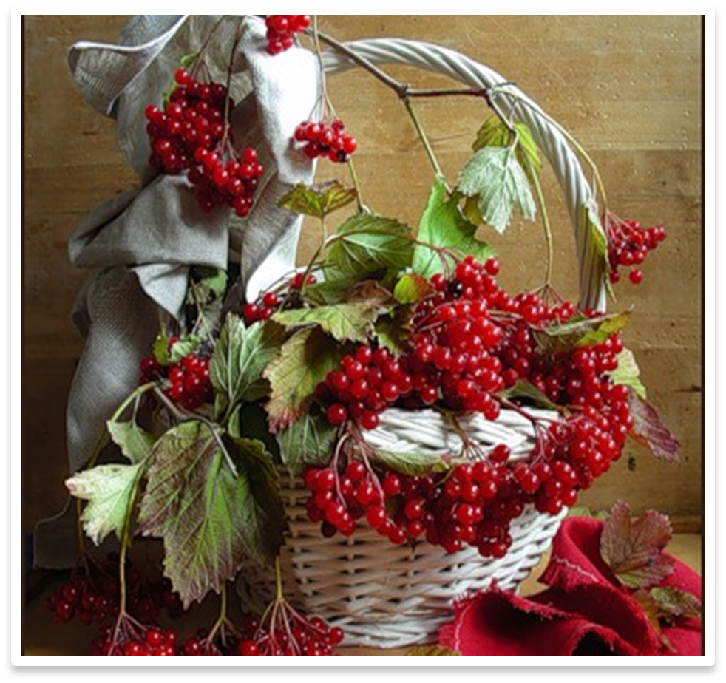
Посади біля хати калину – матимеш долю щасливу.

Slide 13
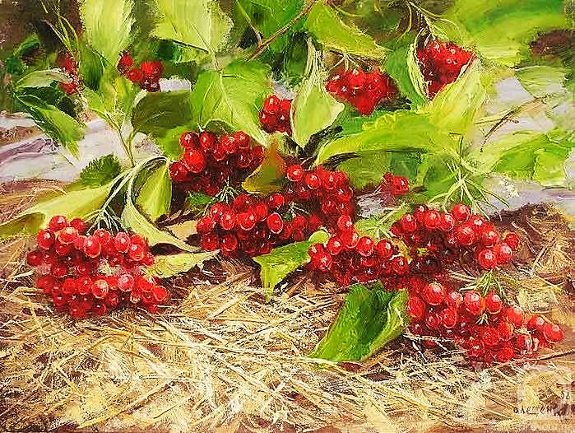

Slide 14
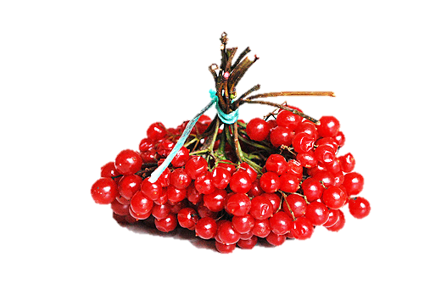
Загадки:
Навесні білим цвітом,
восени червоним плодом.
І не дівчина, а червоні стрічки має.

Slide 15
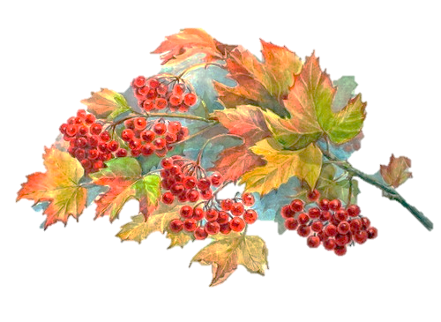
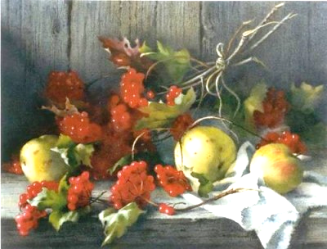

Slide 16
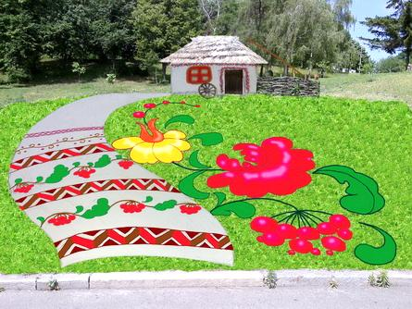
Дякуємо за увагу!

Slide 17
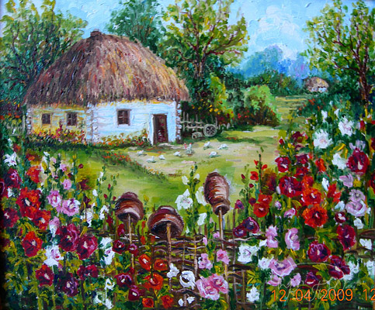
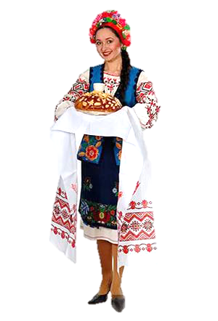
ЧЕКАЄМО НА ВАС ЩЕ!

